Slide 1
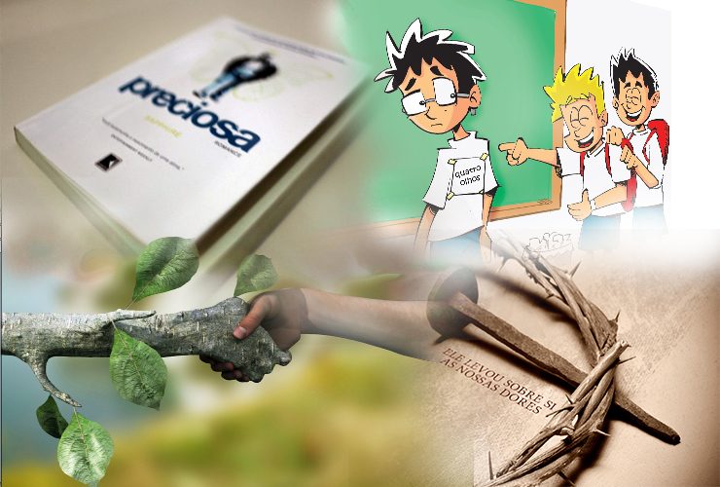
A Senha é: Respeito!
Pr. Donizete Nobre
Notes:
www.pastordeescola.com.br
Quatro ênfases sobre o respeito...

Slide 2
“Deus não se deixa escarnecer. Porque tudo o que o homem semear, isso também ceifará”
(Gl 6.7.)
“Em verdade, Eu, Yahweh, o SENHOR, não mudo...
Mal.3:6
Notes:
“Deus não se deixa escarnecer. Porque tudo o que o homem semear, isso também ceifará” (Gl 6.7.)
Quando Ele advertiu o Seu povo ordenando “não tomarás o nome do SENHOR, teu Deus, em vão, porque o SENHOR não terá por inocente o que tomar o seu nome em vão” (Êx 20:) recebemos a ordem de não blasfemar, ou não brincar com o que procede de Deus.
Será que estamos levando isso a sério? Quem aqui LEVA ISSO A SÉRIO? Muito bem, vamos ver então!

Slide 3
Natureza

Slide 4
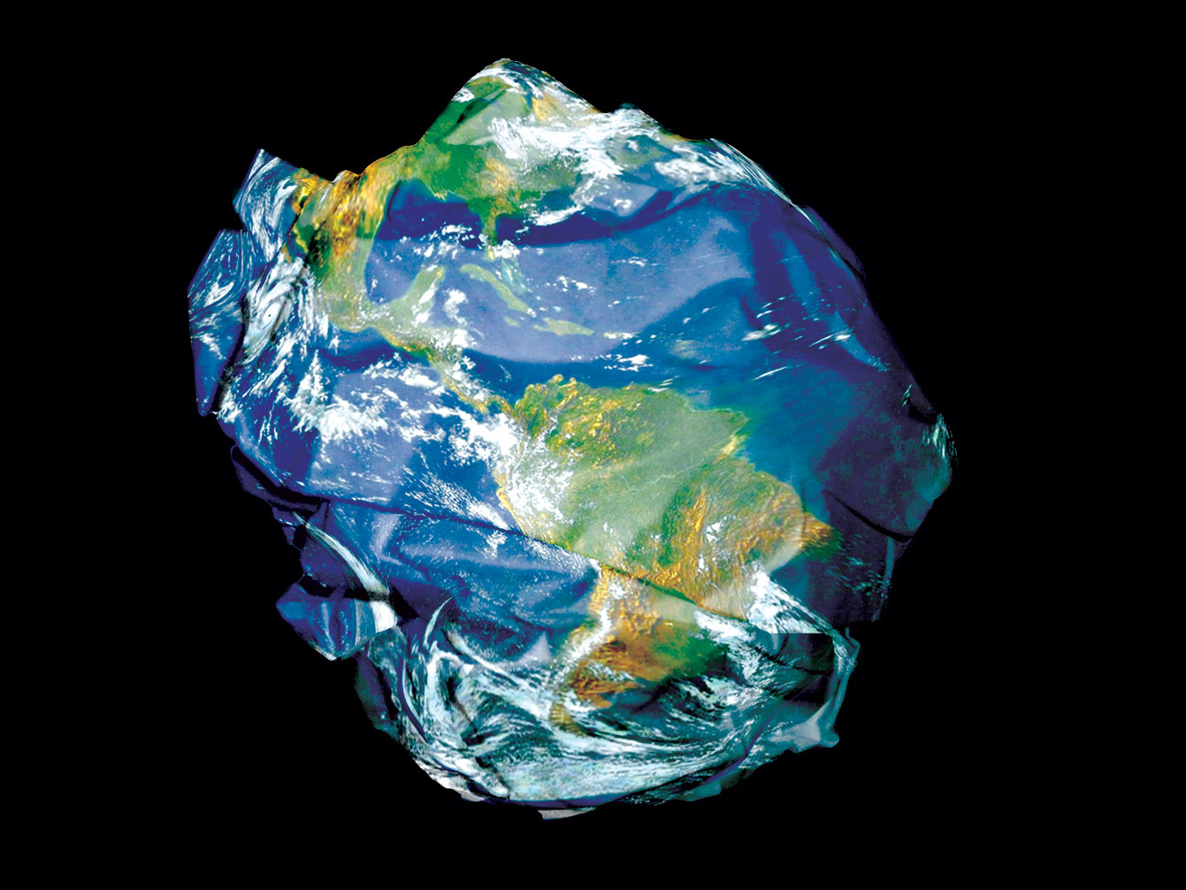
Lixo

Slide 5
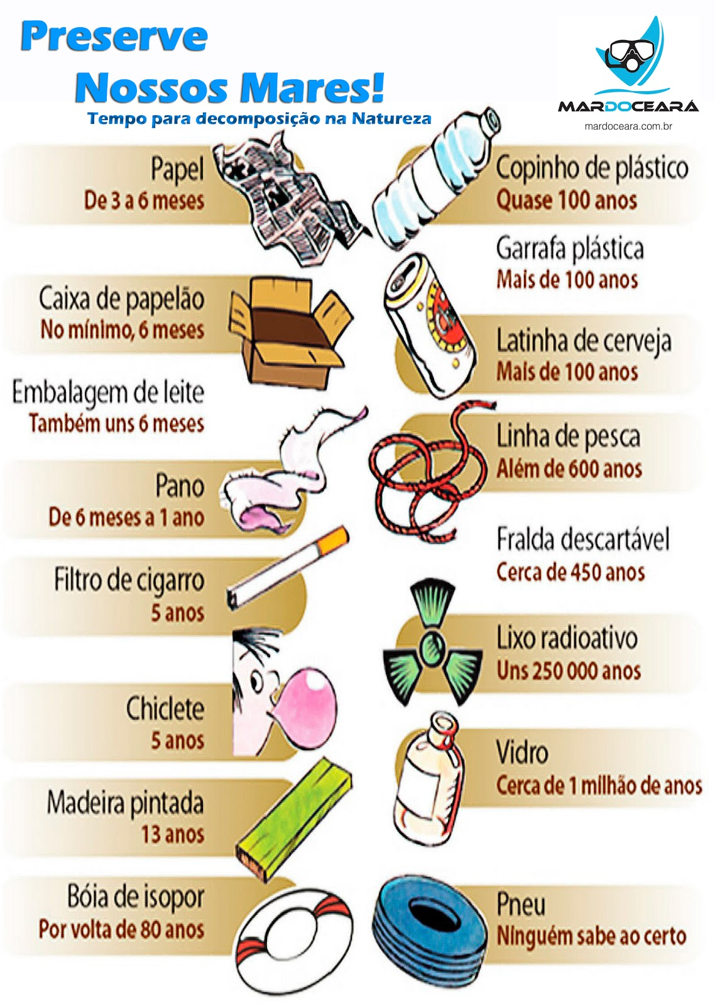
Notes:
UMA olhadinha rápido...

Slide 6
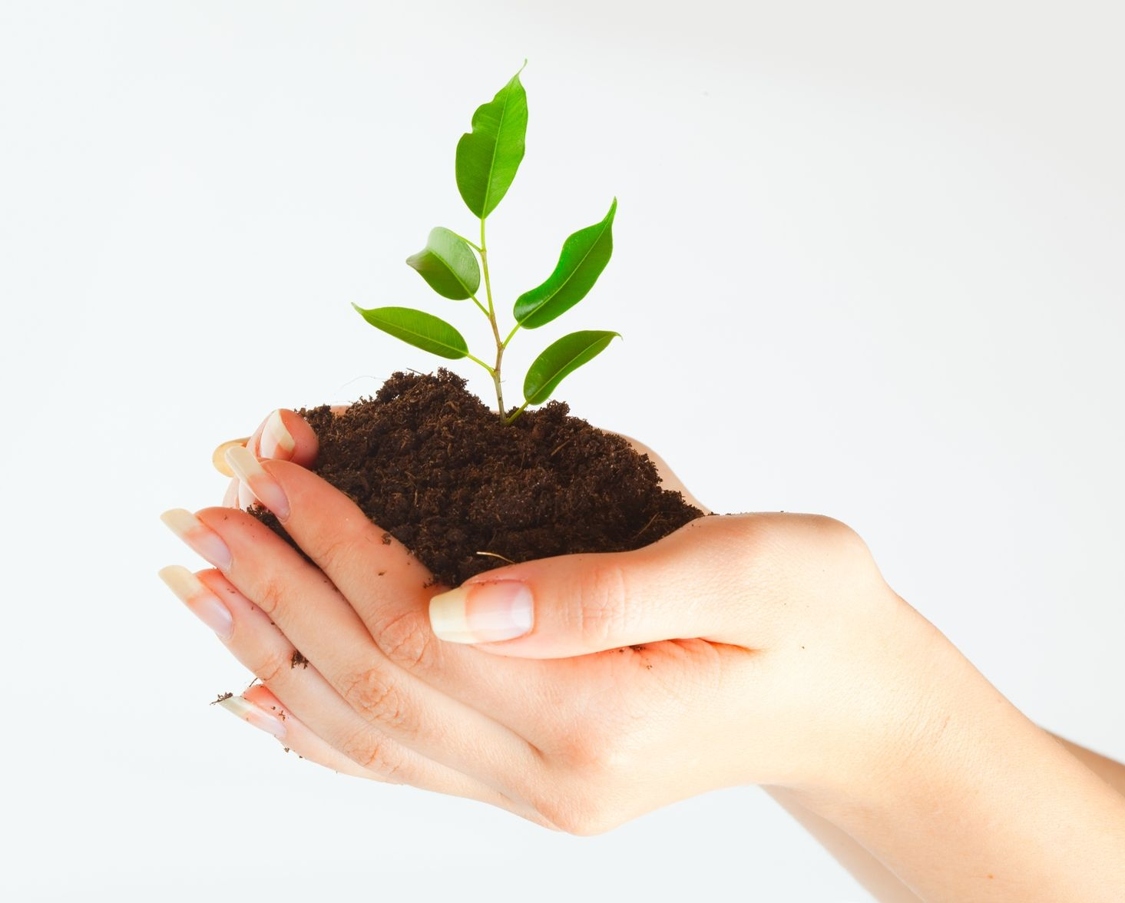
Você é do tipo que cuida?
Notes:
Interação com os alunos, deixe-os falar...

Slide 7
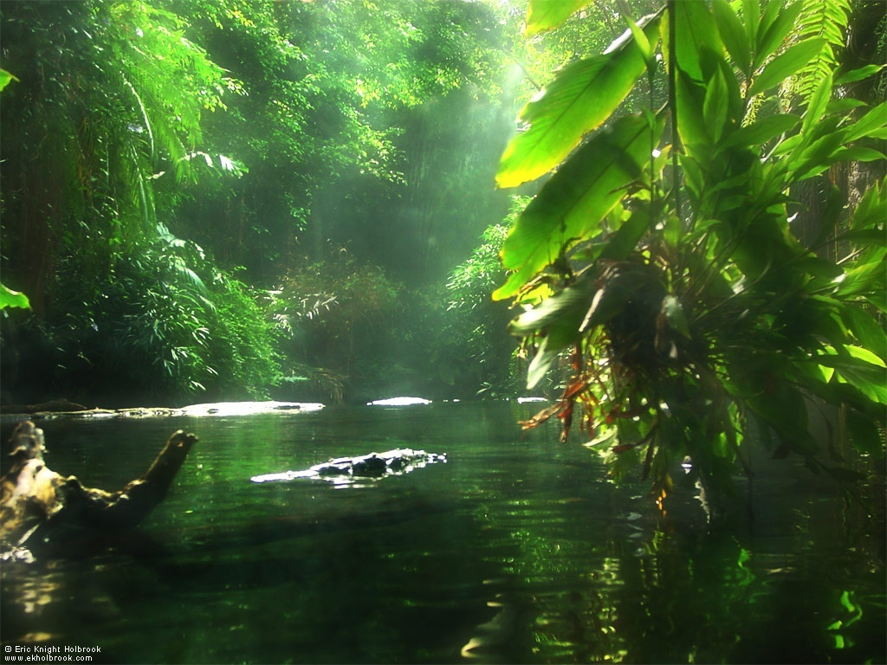
Então o Senhor Deus pôs o homem no jardim do Éden, para cuidar dele e nele fazer plantações
Gênesis 2:15
Notes:
Quem é o resp. pela natureza?

Slide 8
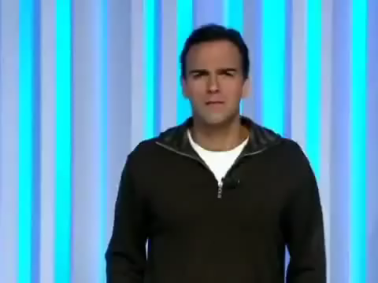
Notes:
Vamos ver esse Flash Mobil...Que interessante...O que você faria...
Ou melhor. Fez, isso mesmo. Depois do vídeo você mostra o resultado da câmera escondida no colégio. (Providencie uma câmera escondida para fazer algo semelhante ou igual).

Slide 9

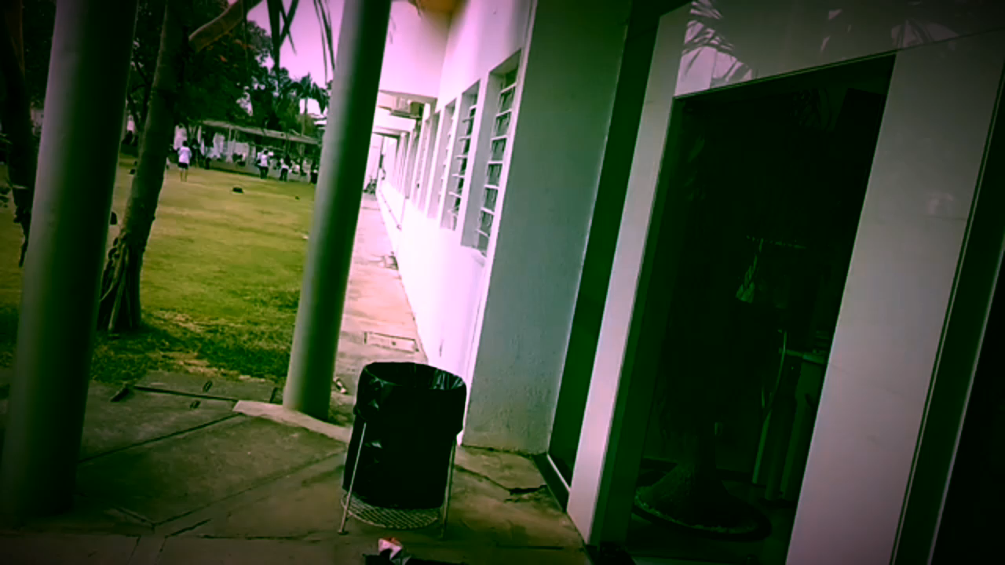
Notes:
Saida dos alunos do E.M. Colégio Adventista de Lorena.

Slide 10
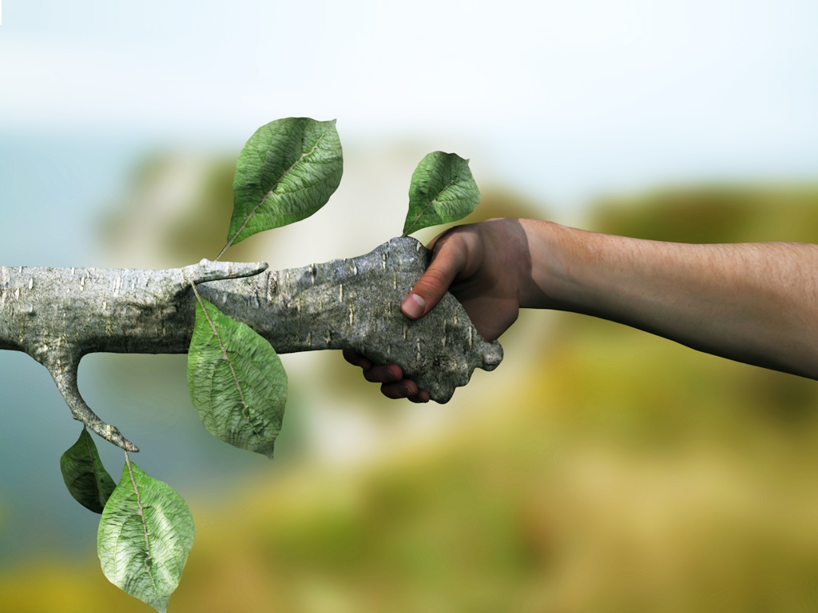
Então, pronto para honrar a Deus?

Slide 11
Fim

